Slide 1
Komunikační aktivity I.

Slide 2
Komunikační mix
je nejvýznamnější složkou marketingového mixu
účelem propagace (resp. komunikačního mixu) je modifikovat spotřební chování zákazníka
tzn., že cílem propagačního mixu je informovat, přesvědčovat a připomínat

Slide 3
Prvky komunikačního mixu
Reklama
Osobní prodej
Podpora prodeje
Interní reklama
Public relation (PR)

Slide 4
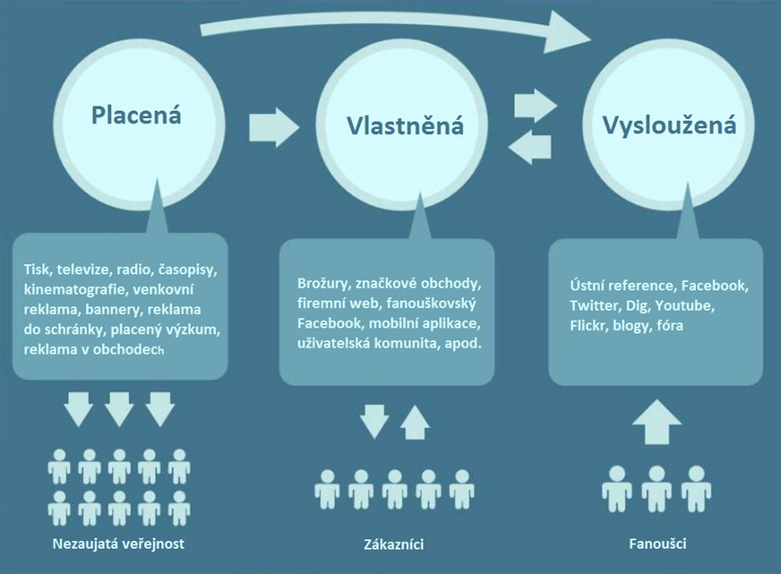

Slide 5
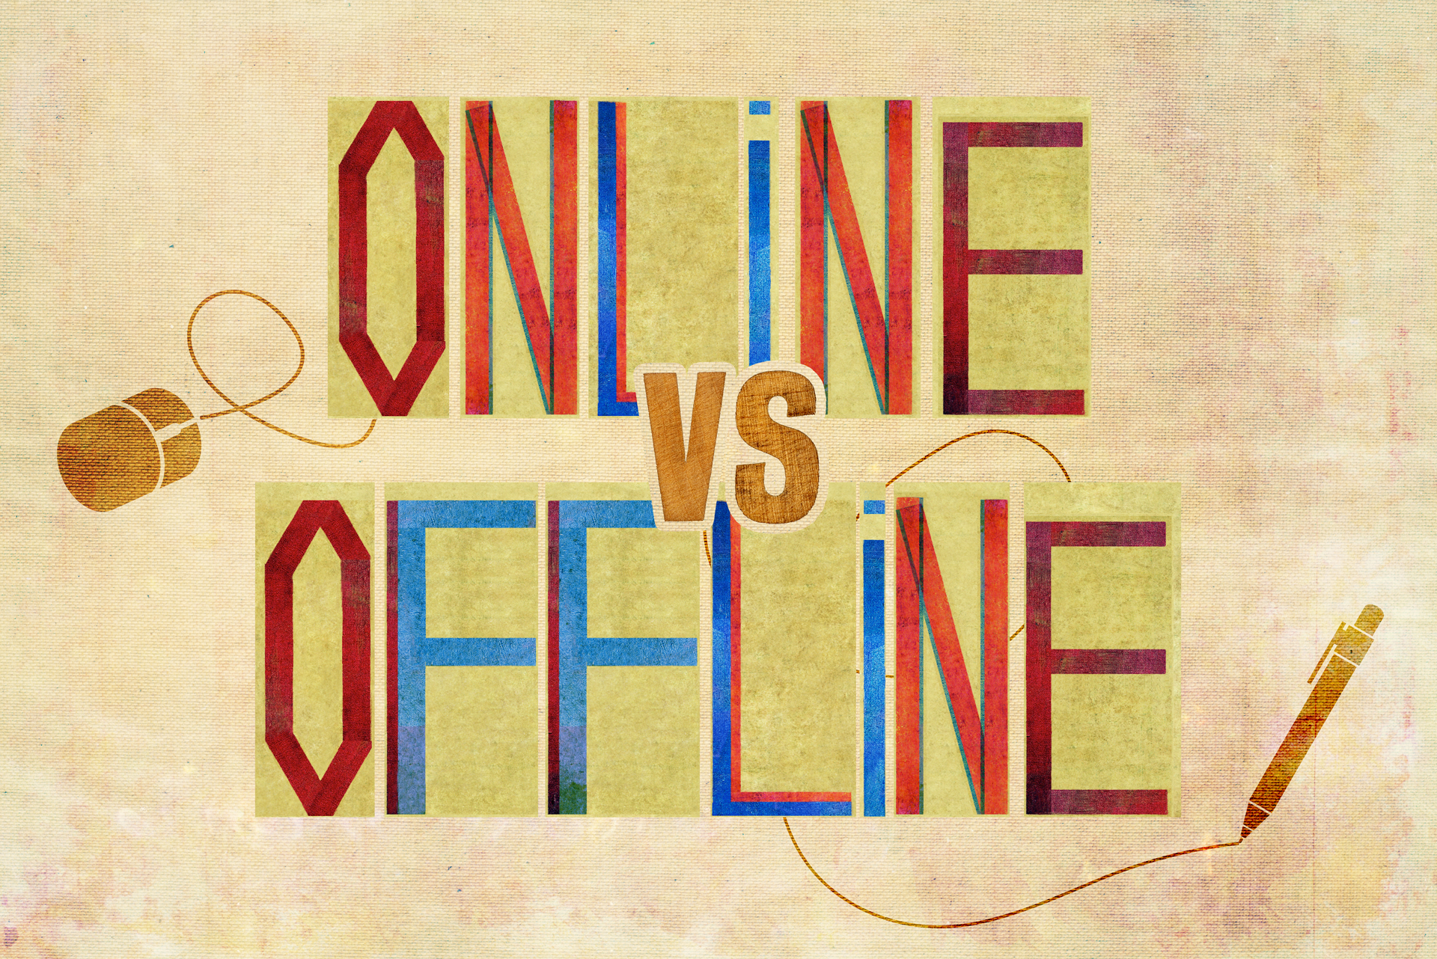

Slide 6


Slide 7
Reklama
je vhodná pro vytváření image destinace
využíváme je v období poskytování informací
úkolem reklamy je popsat destinaci takovým způsobem, který přiláká do destinace cílový segment trhu
komunikační sdělení by mělo být formulováno řečí návštěvníka (cílového segmentu)

Slide 8
Postup při přípravě reklamní kampaně
Stanovení cíle (zvýšení návštěvnosti, zvýšení povědomí o destinaci, korekce image)
Stanovení rozpočtu
Stanovení cílové skupiny, na kterou chceme kampaň zaměřit
Stanovení požadavků na kampaň a jejich formulace pro reklamní agenturu
Formulace komunikovaného poselství
Výběr médií
Kontrola výsledků účinnosti kampaně

Slide 9
Cíle reklamní kampaně
Zvýšit návštěvnost webových stránek na xy tis. unikátních návštěvníků
Zvýšit počet rezervací ubytování na serveru xy
Zvýšit míru preferovanosti destinace před konkurencí
Zvýšení spontánní znalosti destinace z 55 % na 70 %

Slide 10
Trh:
Česko
Koncový návštěvník
ANO
Zprostředkovatelé
NE
Vlastněná média
Placená média
Vysloužilá média
online
offline
Web
Profily na sociálních sítích
Mobilní app
Bannery
Vnitřní marketing
Turistické noviny
online
offline
Reklama
PR
Podpora prodeje
Reklama
PR
Podpora prodeje
Online
Sociální sítě
Offline
WOM

Slide 13
Online aktivity
Co všechno můžeme zvažovat:
Internetová prezentace, webdesign – koncepce, kreativita, tvorba, správa
Flash prezentace, microsite – kreativní řešení webu pro kampaně, soutěže
Tvorba aplikací – např. on-line rezervace, redakční systém, ….
Soutěže a hry – ankety, dotazníky, hry pro zábavu
E-mail marketing – jednorázová i pravidelná komunikace
Reklamní kampaně – bannery, …..
Reklama ve vyhledávačích – SEM (search engines marketing, SEO (search engines optimisation)
Data mining
Působení na sociálních sítích (youtube.com, facebook.com, ….)
Publicita na jiných webových stránkách
Analýza webu – web assessment studie, příprava koncepcí a řešení

Slide 14
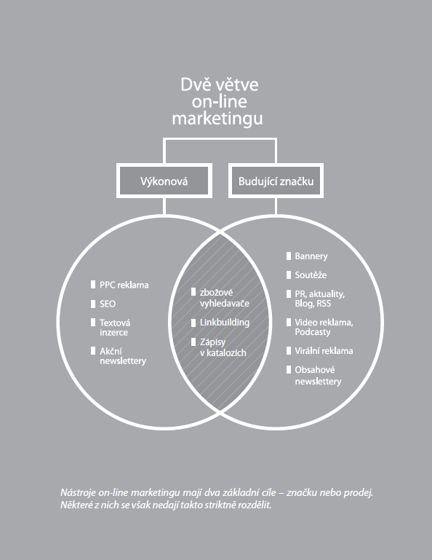
Autor: Michal Krutiš

Slide 15
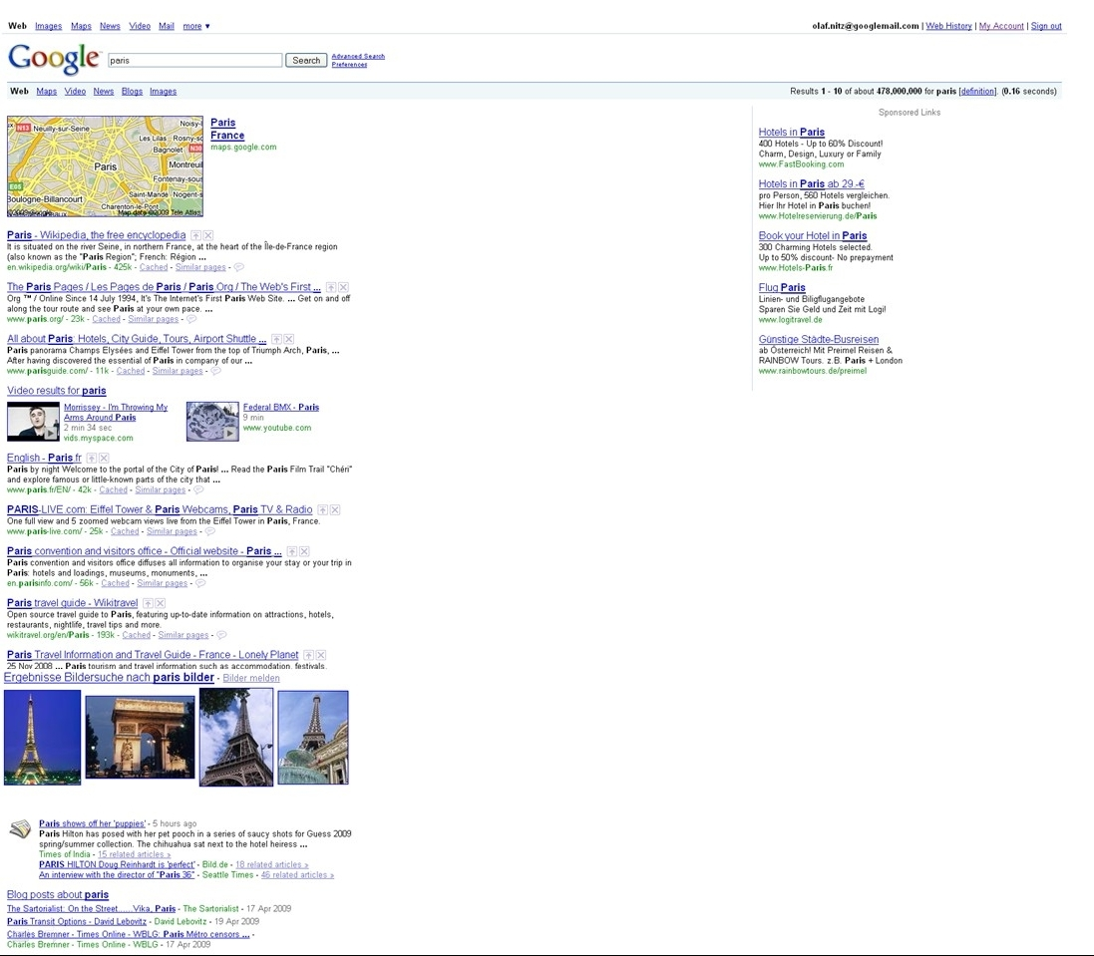

Traveller‘s View on Destinations
cards
UGC
ads
videos
DMO
communities
pictures
news
blogs

Slide 16
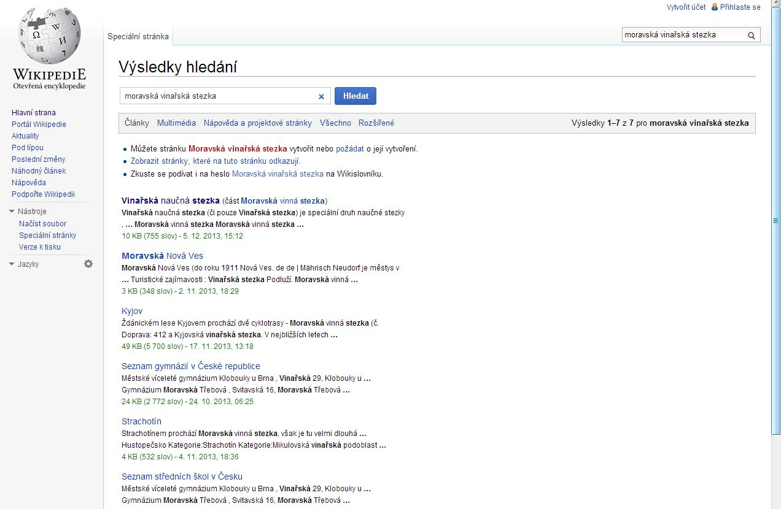
Wiky

Slide 17
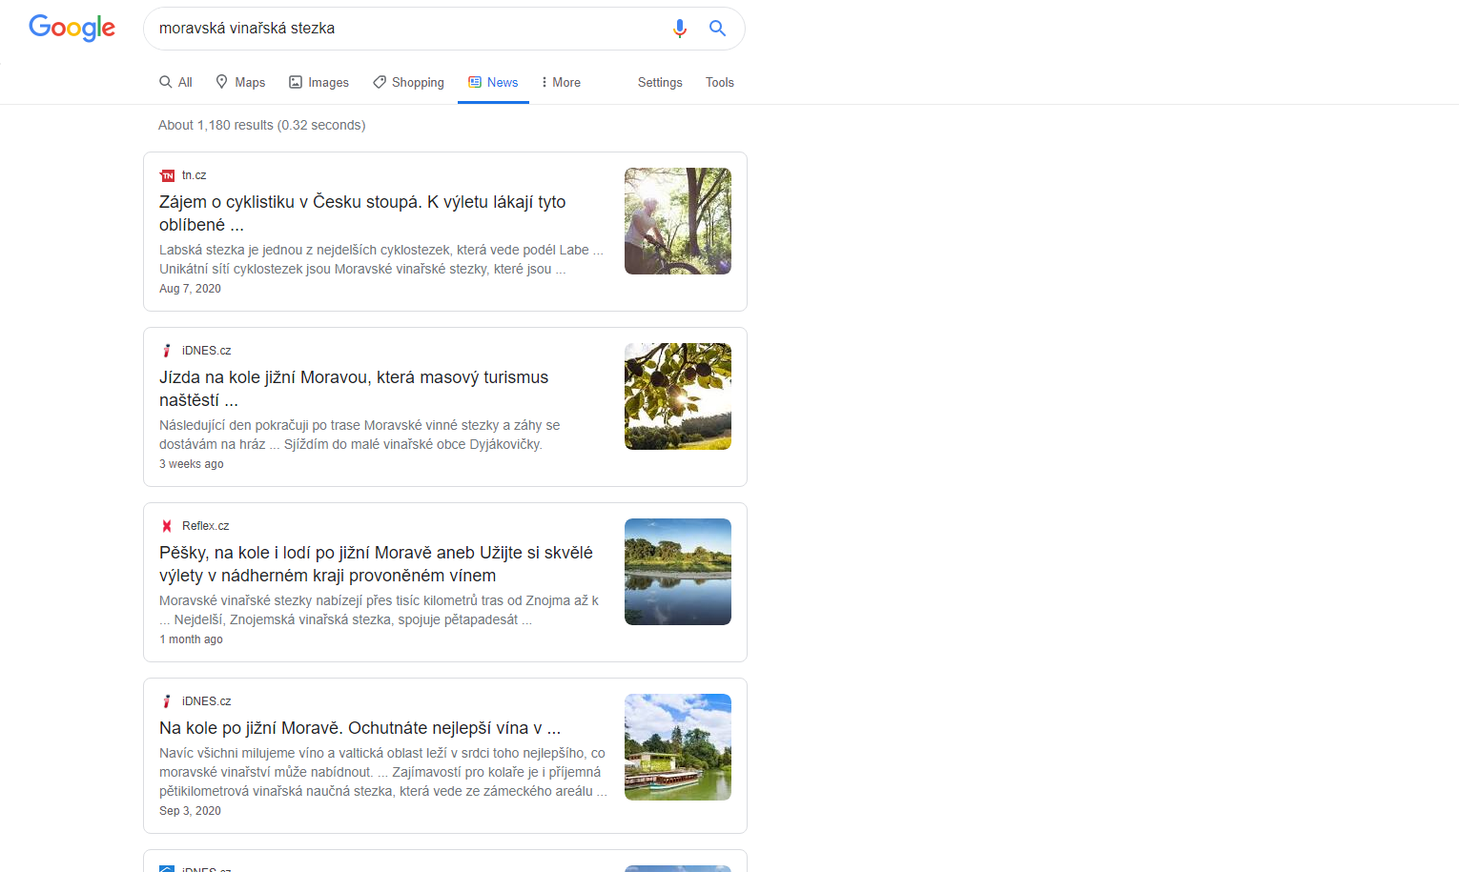
Online PR

Slide 18
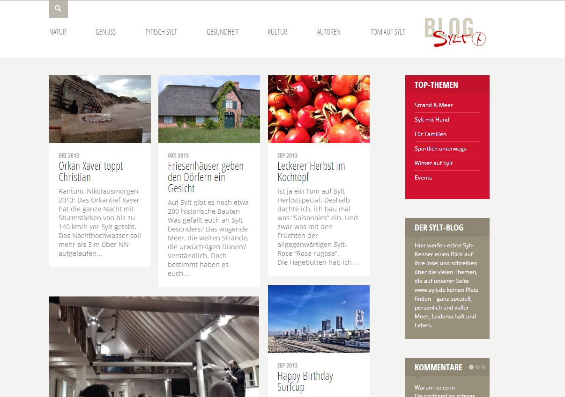
Blog

Slide 19
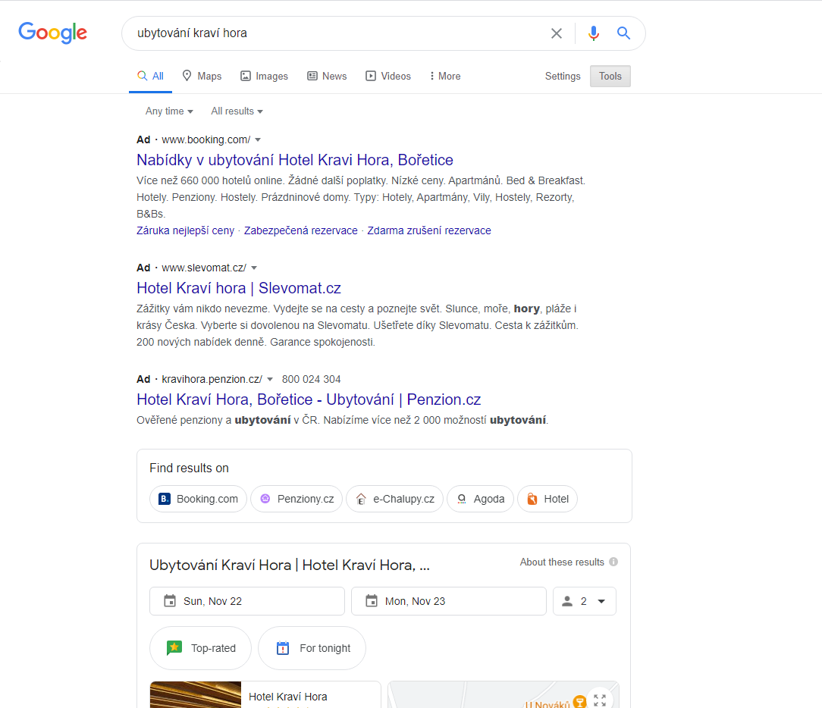
Rezervace
TO Mikulovsko
Region Hochkönig

Slide 20
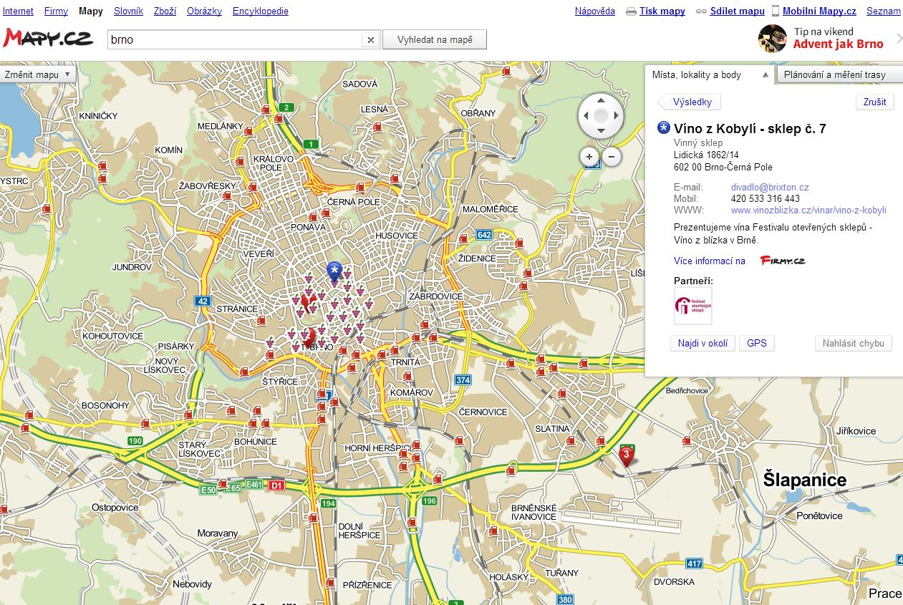
Mapové portály

Slide 21


Slide 22


Slide 23
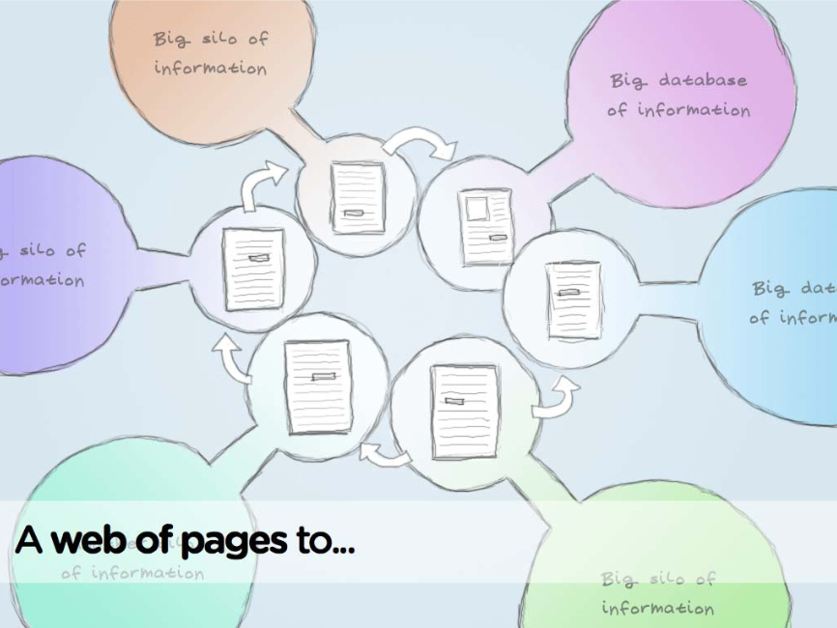
http://www.slideshare.net/adunne/designing-for-a-web-of-data

Slide 24
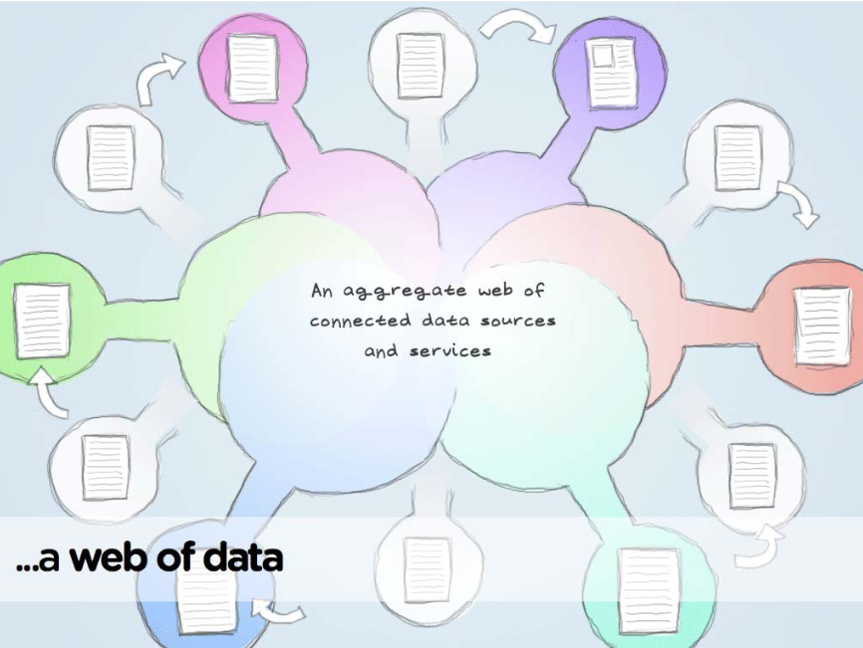
http://www.slideshare.net/adunne/designing-for-a-web-of-data

Slide 25
Online Brand Management
… how to operate touristic brands in the world wide web?
far
high
purchase decision
site structure & definition of „action“
costs
websearch (search engine optimization / marketing)
eMarketing / online yield management
social web / web 2.0 (online but offsite)
attracts user‘s attention through „google‘s page 1“
„content is king!“
near
low
persons involved
Notes:
Online Brand Management Pyramide – Aktivitäten die zur Führung einer toiuristischen Marke nötig sind.
25

Slide 26

Web

Slide 27
Webové stránky
Musí být atraktivní, aktuální a musí mít zajímavý obsah, aby přilákaly návštěvníka
Při jejich tvorbě řešíme následující otázky:
Za jakým účelem se chce management destinace prezentovat na internetu?
Bude management destinace prostřednictvím webových stránek poskytovat informace o destinaci, prodávat nebo umožňovat rezervaci?
Proč by chtěl navštívit webové stránky právě této destinace?
Proč by chtěl někdo na stránkách destinace inzerovat?

Slide 28
Webová stránka určená veřejnosti by měla poskytovat:
Základní informace o destinaci
Nabídka produktů – někde až do podoby balíčků (paušálů)
Informační a rezervační systém
Mapové služby
Plánovač cest
Aktuální informace o plánovaných akcích
Katalogy a brožury vydané destinací
Videa, Blogy

Slide 29
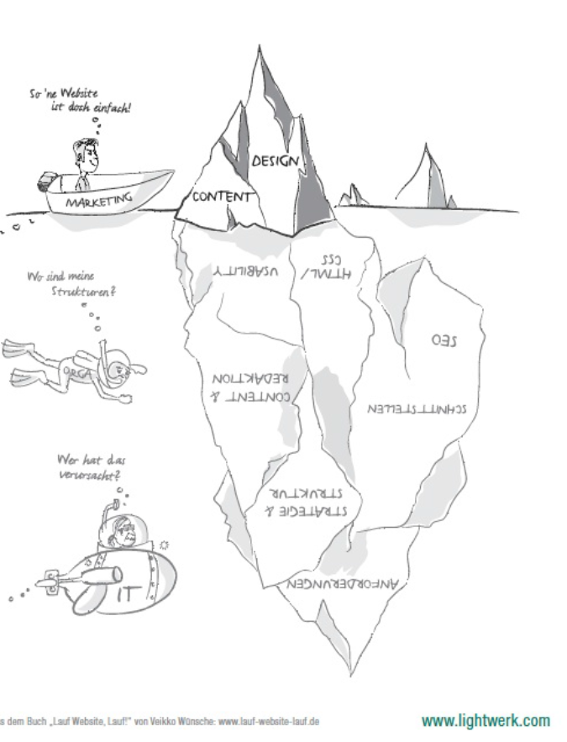
WEBOVÉ STRÁNKY JSOU JAKO LEDOVEC

Slide 30
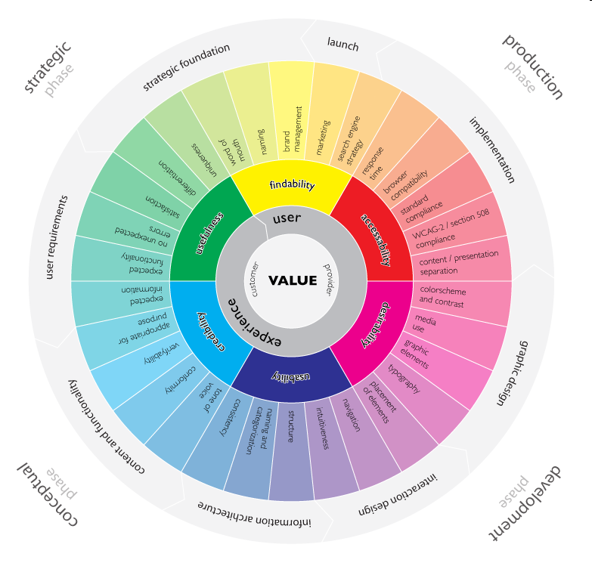

Slide 31
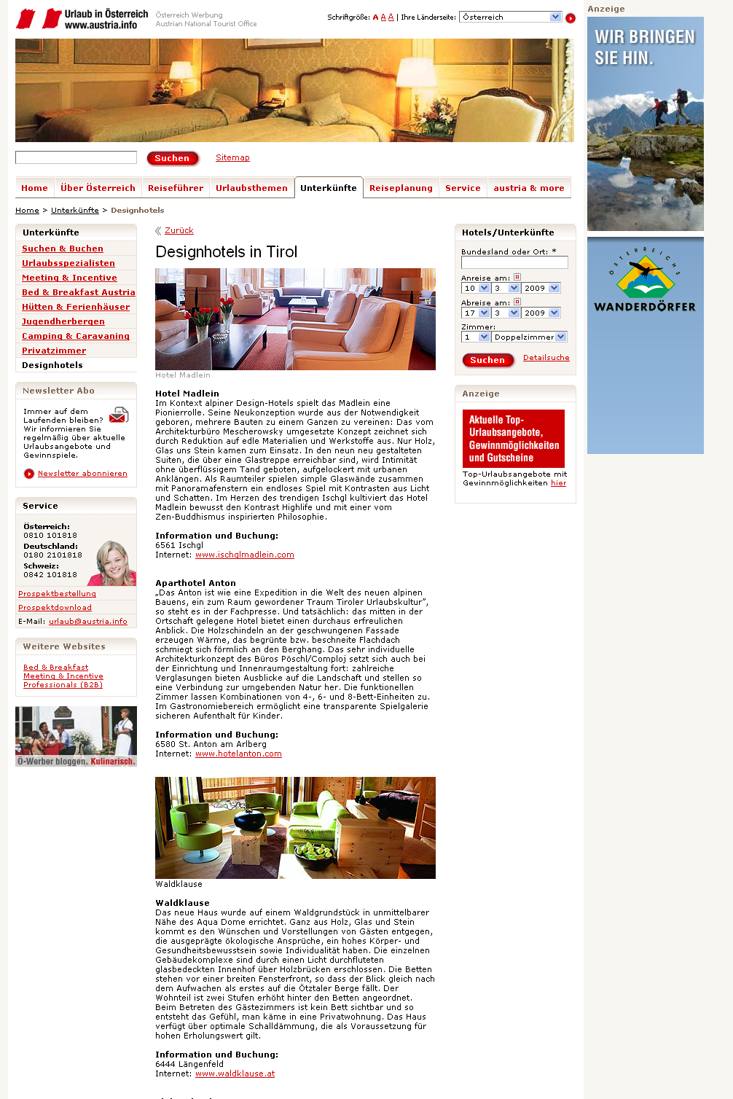
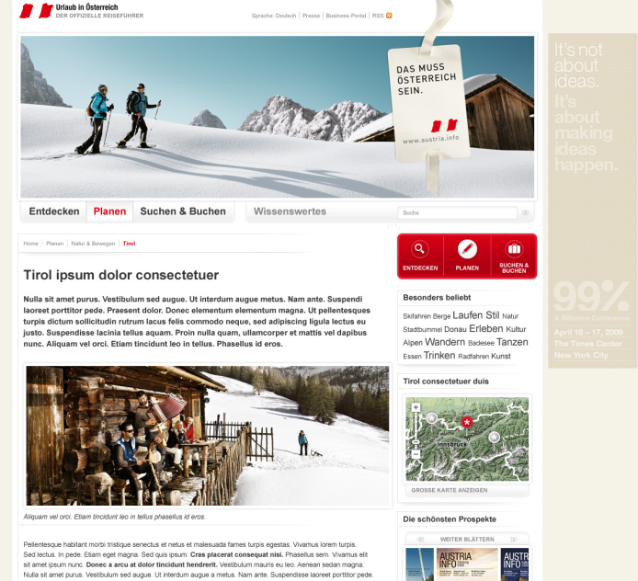
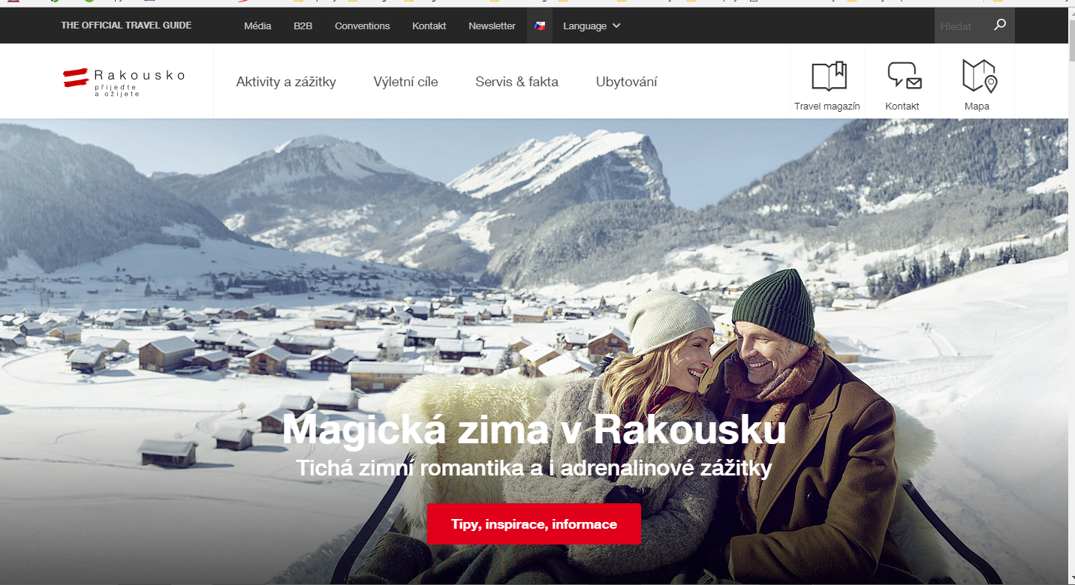
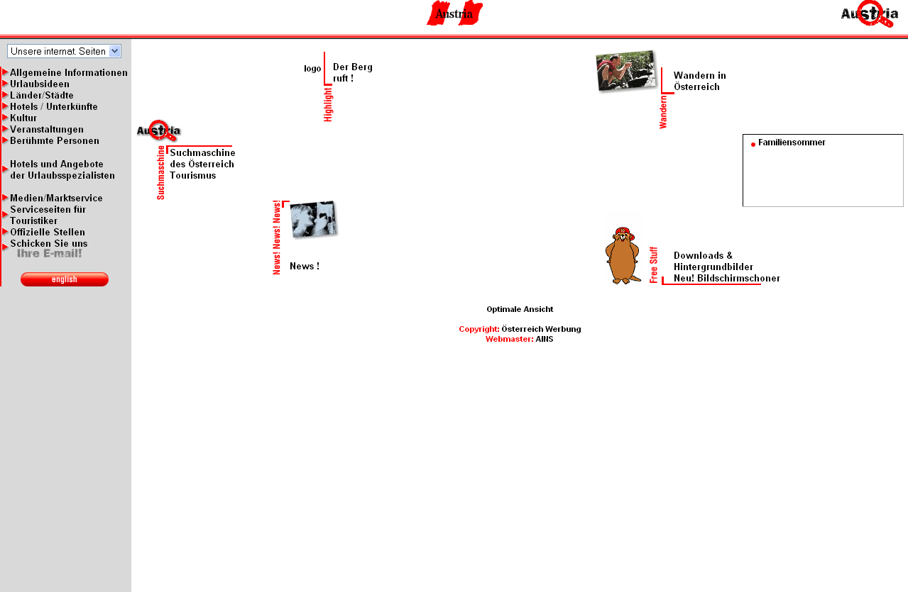
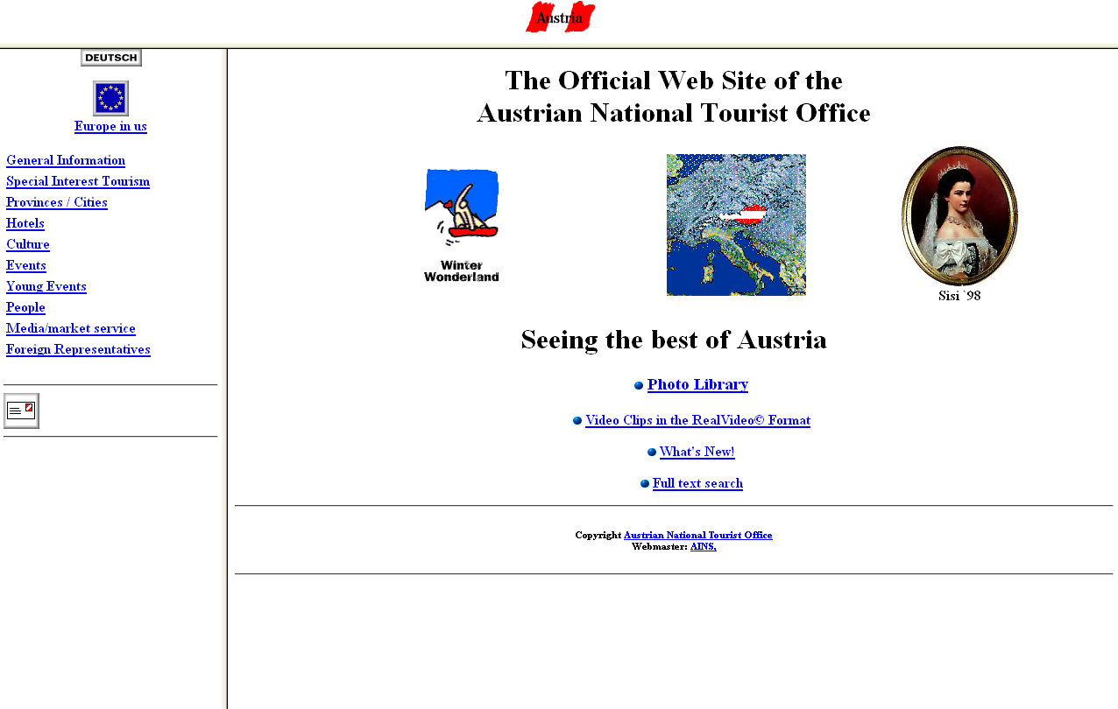
Evolution of ANTO‘s Website …
Notes:
31

Slide 32
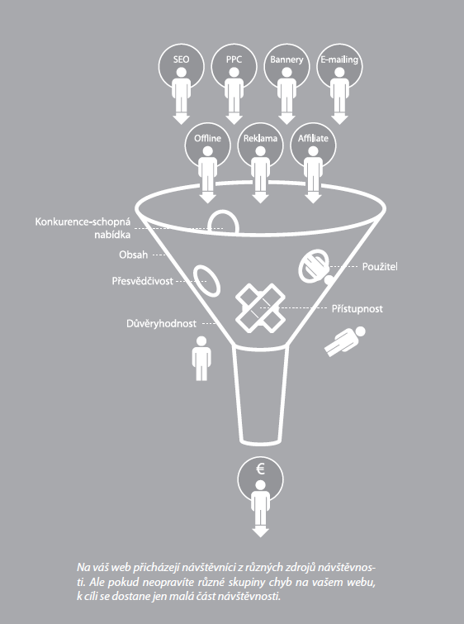
Použitelnost
Použitelnost znamená, jak snadno se váš web používá internetovým uživatelům
Chyby
Nevyužívání uživatelských testování
Absence vnějšího pohledu na web
Najmutí a využívání grafika nevhodného pro web
Kompletní redesigny webu bez pečlivé úvahy
Zlepšování použitelnosti bez jasných priorit

Slide 33
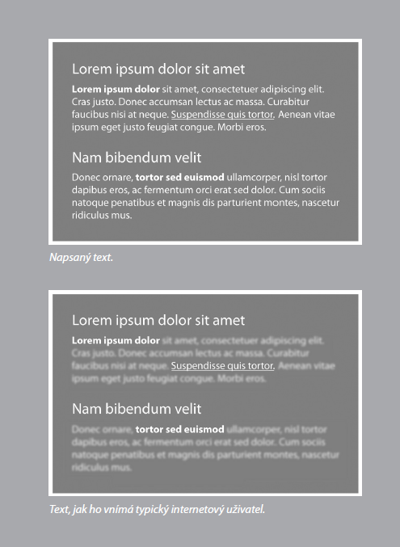
Copywriting
Text na webu (návštěvník/vyhledávače)
Přehlížení zákazníka
Absence důležitých klíčových slov a frází
Přeceňování významu SEO při zadávání a přípravě textů
Opomenutí testování textů
Přebírání textů z tištěných materiálů
Nejasná formulace konkurenčních výhod svému copywriterovi
Nedomyšlené hlavní sdělení a cíl textů
Absence jasné výzvy k akci

Slide 34
What to improve!
Findability
Usability
www.austria.info
Credibility
Accessability
Notes:
34
Ihr Beitrag zum Reiseführer
Bereitstellung qualitativ hochwertigen Contents
Best-Of Angebote entwickeln
Aktive Teilnahme an den Rechercheläufen

Slide 35



Relaunch www.austria.info - Nutzen
3 Functions - „AIDA“-Concept
Emotion
Information
Action

Slide 36
Customer Orientation
3 phases of travel planning process
„explore“
Online Brand Management & „Best of“-Austria
„plan“
Official Travel Guide to Support Holiday Planning
„search & book“
As close to booking as possible

Slide 37
Aggregation of 'relevant‘ Content
p.o.i.
External
Content
Widgets
Contextual Placements
Pictures / Videos
Content Mash-up‘s
Stories
Offers
Best-Of
External Links
Notes:
37
Ca. 22.000 Interviews 2008/2009 gesamt
Fragebogen
Außer Deutsch: 11 verschiedene Sprachen
11 Zusatzfragen
Insgesamt 120 Fragebogenmutationen
T-MONA ist gerade wieder in eine Befragungswelle gestartet. Dazu die Zahlen und Fakten (s. Folie), damit sie einen guten Überblick über die Dimensionen von T-MONA bekommen: Interviews, Teilnehmer, Fragebogen, usw.
Interviews werden durchgeführt mit Reisenden aus den 6 Basismärkten (D, Ö, NL, UK, CH, I) und aus 5 weiteren Märkten (HU, CZ, USA, RO, DK), davon sind CZ, USA, RO und DK ganz neu. Mit diesen Märkten sind 87% der Österreichgäste abgedeckt (Übernachtungen 2007).

Slide 38
Webová stránka určená veřejnosti by měla poskytovat:
Základní informace o destinaci
Nabídka produktů – někde až do podoby balíčků (paušálů)
Informační a rezervační systém
Mapové služby
Plánovač cest
Aktuální informace o plánovaných akcích
Katalogy a brožury vydané destinací
Videa, Blogy

Slide 39
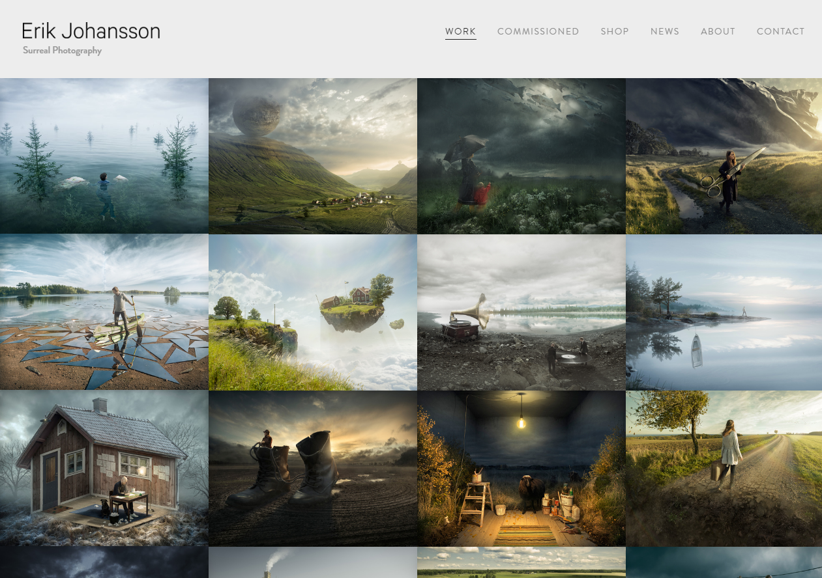
I. Card based desing

Slide 40
Responsivní web
I. Card based desing

Slide 41
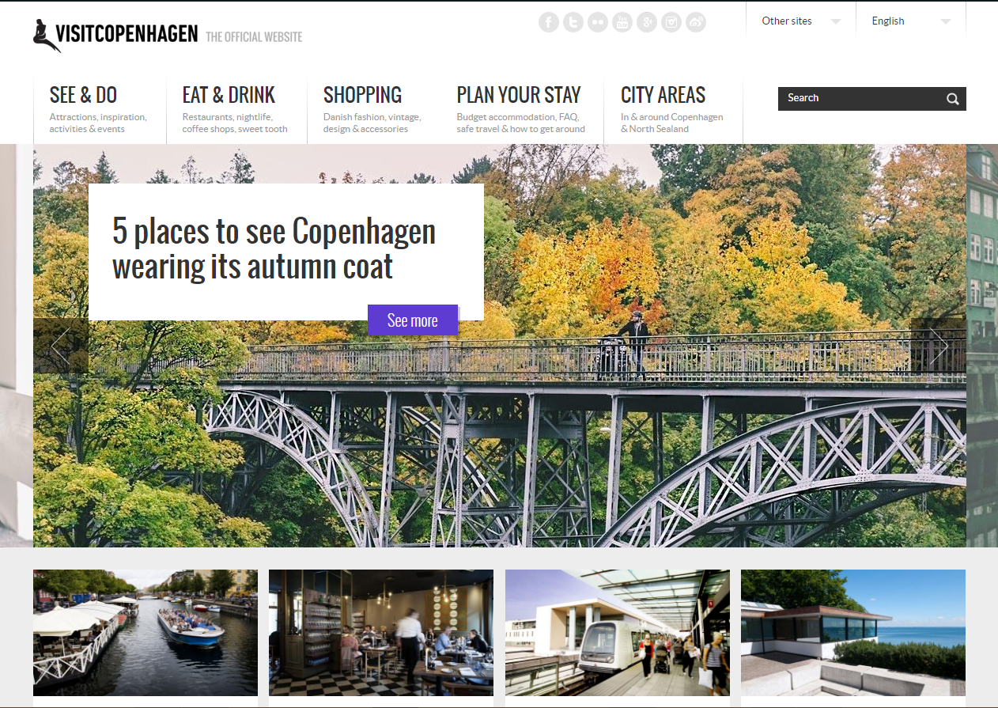
I. Card based desing

Slide 42
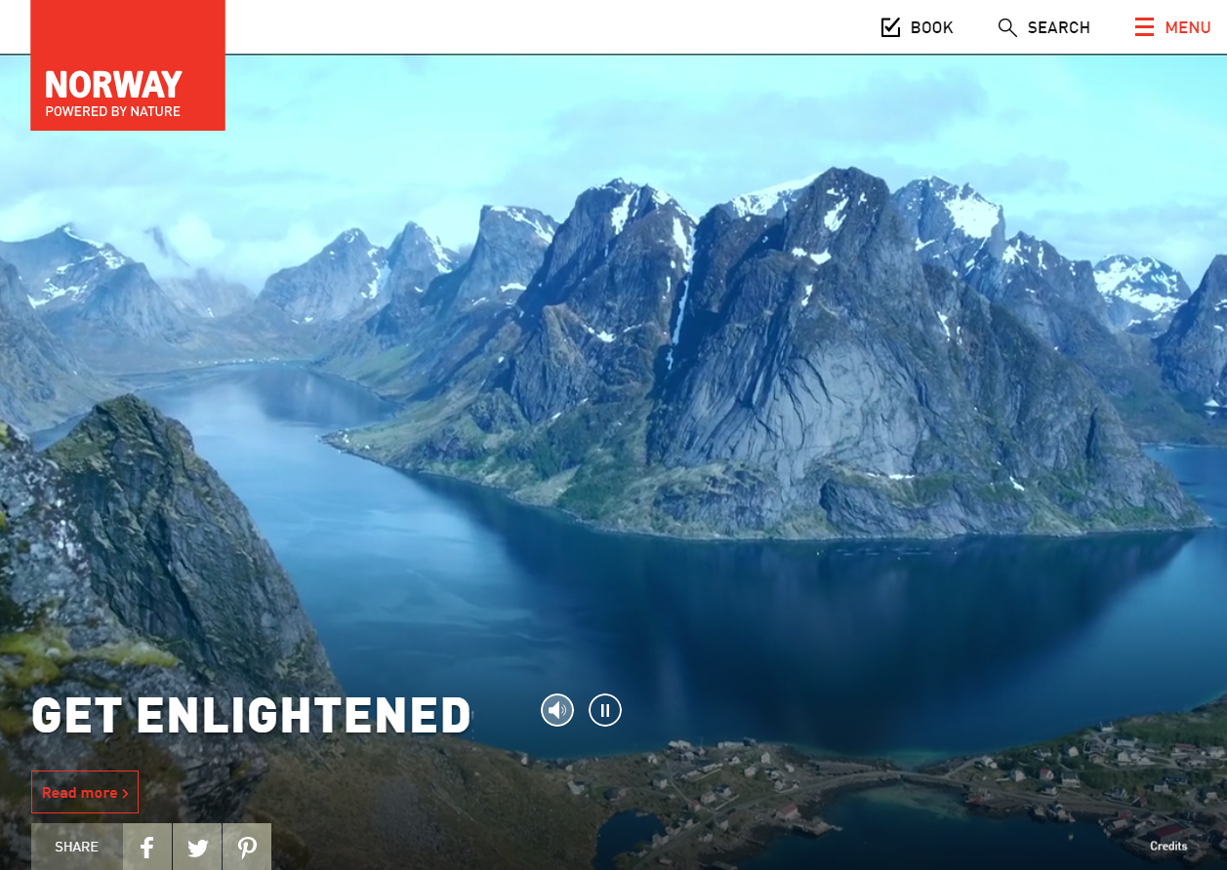
II. Hero-Images und HTML5 Video-Header

Slide 43
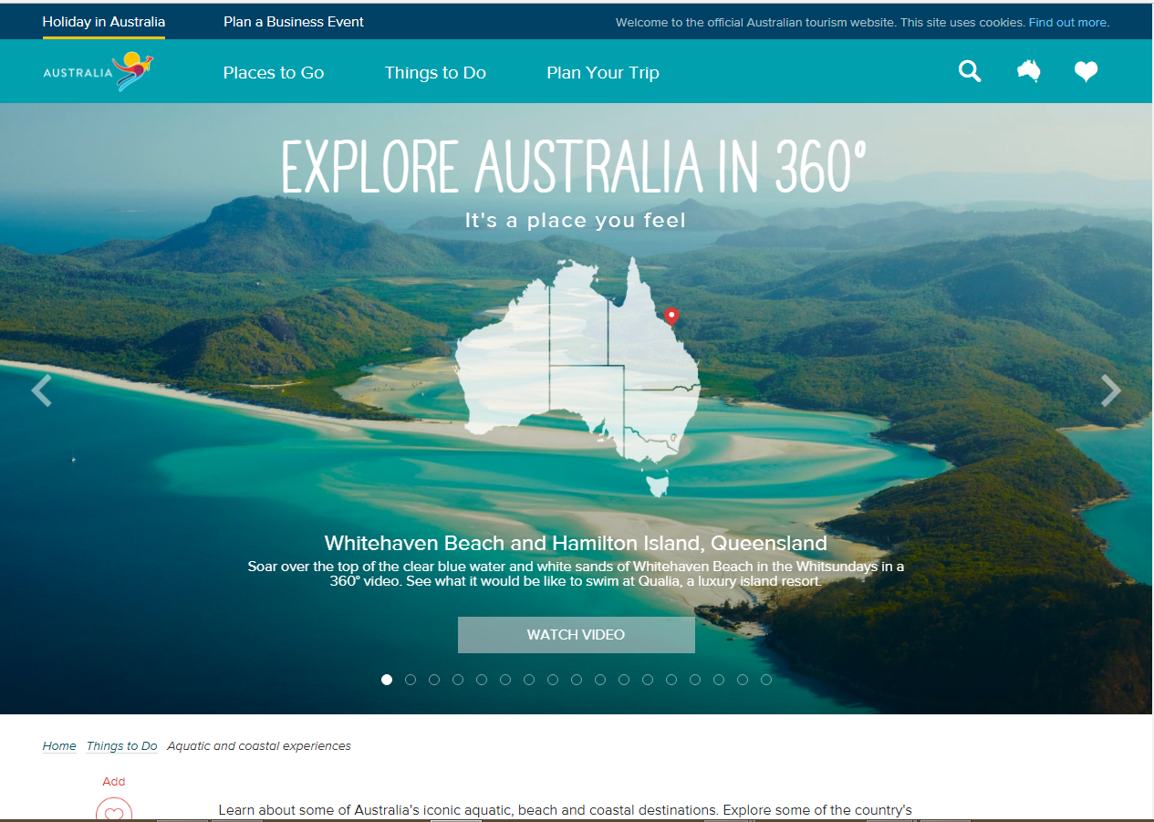
III. Virtuální 360°-Tour

Slide 44
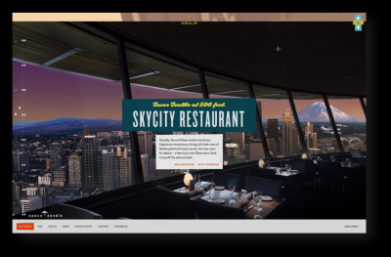
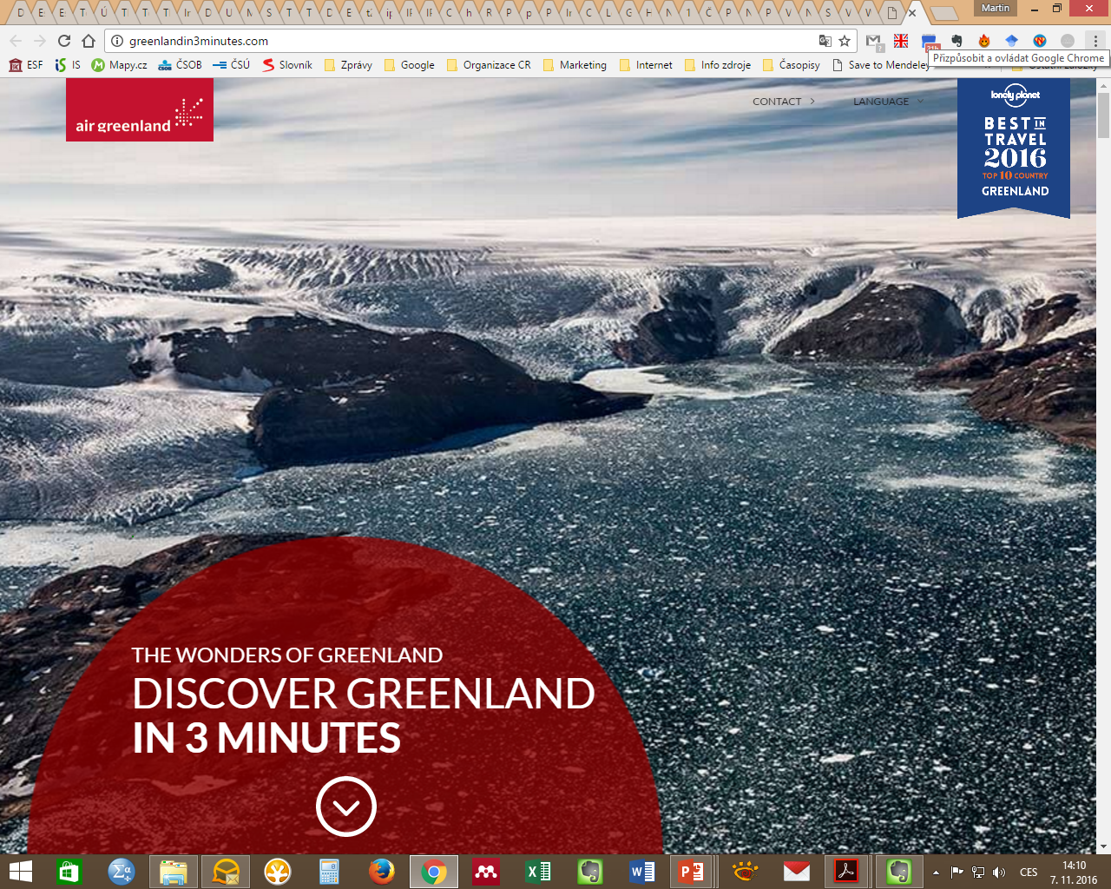
IV. Storytelling meets Webdesign

Slide 45
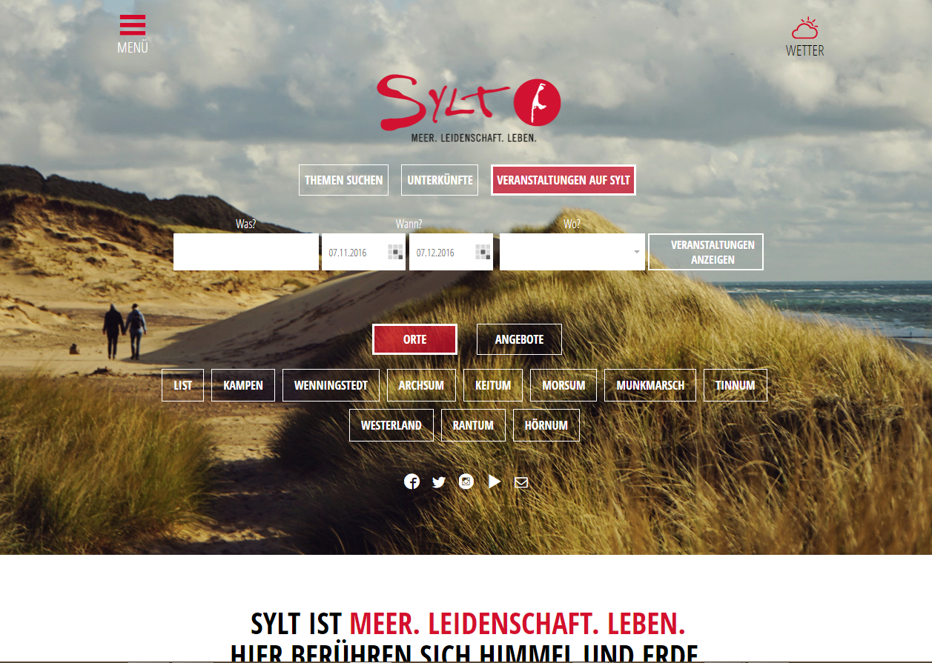
V. Vertikální scrolling

Slide 46
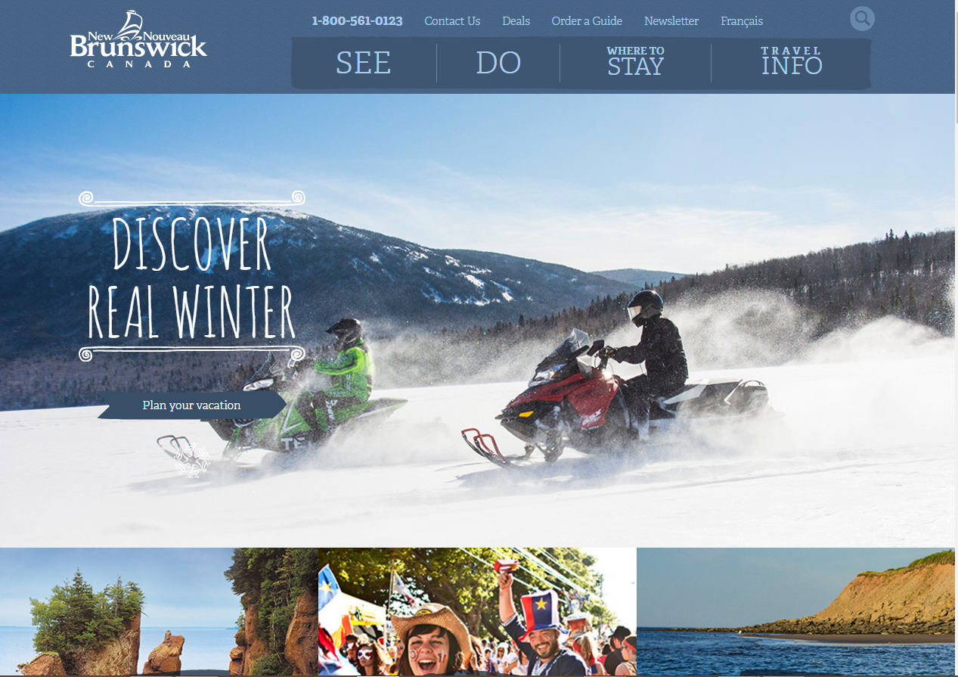
VI. Typografie a ilustrace

Slide 47
Proces tvorby webu
Research
Návrh designu
Tvorba obsahu
Schválení designu klientem
Developing webu
Kódování
Demoverze
Optimalizace
Spuštění webu
Jazykové mutace

Slide 48
Research
Výzkum trhu a konkurence
Keyword – důležité pro následnou optimalizaci
Statistiky chování návštěvníků ve starém webu
Návrh struktury webu a user flow – očekávání jak se bude návštěvník na webu pohybovat.

Slide 49
Návrh designu
Designér na základě průzkumu začíná pracovat na uživatelském rozhraní (UI) webu.
Layout webu + celkový koncept
Design musí vycházet z brandové strategie (brandbooku, brand manuálu, …)
  Design je obvykle podstatná část projektu (může být i polovina).

Slide 50
Tvorba obsahu
Obsah je king – na obsah nutno myslet již od začátku vývoje.
Obsah vychází z účelu webu a marketingové strategie destinace, má silnou vazbu na produktový mix destinace.
Závisí i od schopnosti DMO obsah řídit, aktualizovat či inovovat.
Nutno zabudovat i obsah třetích stran (rezervační funkce, mapové funkce, projekty partnerů, …).

Slide 51
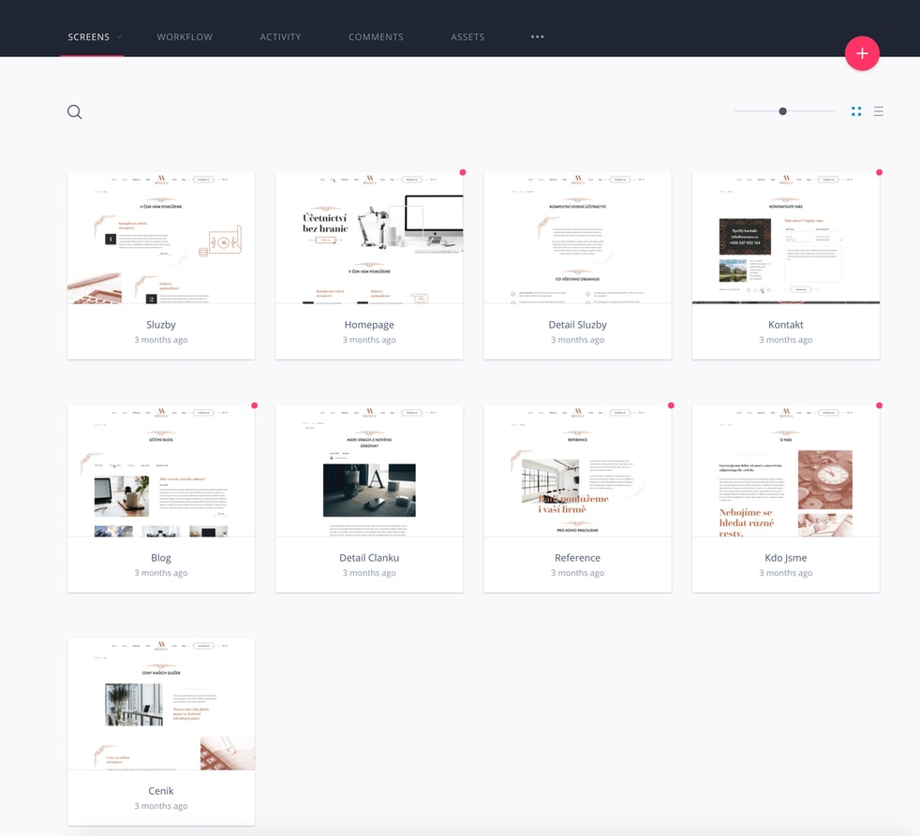
Schválení designu klientem
Ukázky klíčových částí webu
Nutně nemusí jít pouze o náhledy, ale také prototypování webu

Slide 52
Od designu k webu
Předání designu vývojáři
Kodování
Informace, které musí vývojář znát:
  veškeré interaktivní prvky webu, responzivita, ale i to, které části budou statické a kde si chce klient obsah upravovat v administraci.
  Kódování můžeme rozdělit na dvě části. Nejdříve se dělá verze pro PC, potom následuje responzivní část pro mobilní zařízení
Testování a optimalizace
Spuštění webu a hosting

